Slide 1

Projekt silverscreen
Von Marcel borrmann, Fabian blatz und simon gerhardt

Slide 2
Unsere vision
Personalisierte Filmempfehlungen
Algorithmisch erfasste Geschmacksanalyse
Persistente sichere Datenspeicherung
Global erreichbar per Android Gerät

Slide 3
Unsere vorausPlanung
Planung für Reibungslosen Entwicklungsablauf und Qualitätskontrolle
SRS (Software Requirements Specification)
Standardisiert vom IEEE (Institute of Electrical and Electronic Engineers)
Beinhaltet Lasten-/Pflichtenheft (genaue Dokumentation Ihrer Anforderungen)

Slide 4
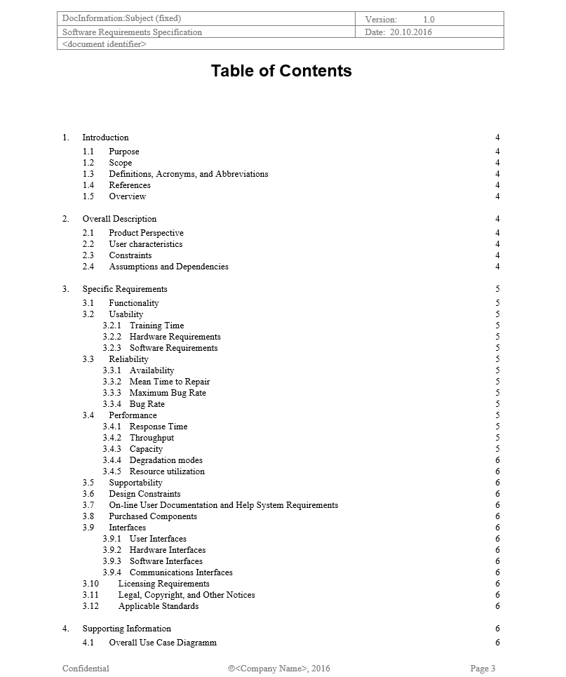

Slide 5
Unsere vorausPlanung
Planung für Reibungslosen Entwicklungsablauf und Qualitätskontrolle
SRS (Software Requirements Specification)
Standardisiert vom IEEE (Institute of Electrical and Electronic Engineers)
Beinhaltet Lasten-/Pflichtenheft (genaue Dokumentation Ihrer Anforderungen)
Visualisierung des funktionalen Umfangs
Nutzen der universell verständlichen UML (Unified Modeling Language)
Standardisiert von der ISO (International Organisation for Standardization)

Slide 7
Unsere vorausPlanung
Planung für Reibungslosen Entwicklungsablauf und Qualitätskontrolle
SRS (Software Requirements Specification)
Standardisiert vom IEEE (Institute of Electrical and Electronic Engineers)
Beinhaltet Lasten-/Pflichtenheft (genaue Dokumentation Ihrer Anforderungen)
Visualisierung des funktionalen Umfangs
Nutzen der universell verständlichen UML (Unified Modeling Language)
Standardisiert von der ISO (International Organisation for Standardization)
Verifikation der technische Voraussetzungen
Benutzung und Wartung von ausgewählter international etablierter Software/Hardware

Slide 8





Slide 9
Unsere Methodik
Projektzerlegung und in Phasen geteilte Spezifizierung
Nutzen des RUP (Rational Unified Process)
Frühe tiefgehende architektonische Planung
Iterative phasengeteilte Vorgehensweise ermöglicht leichte spätere Änderungen

Slide 10
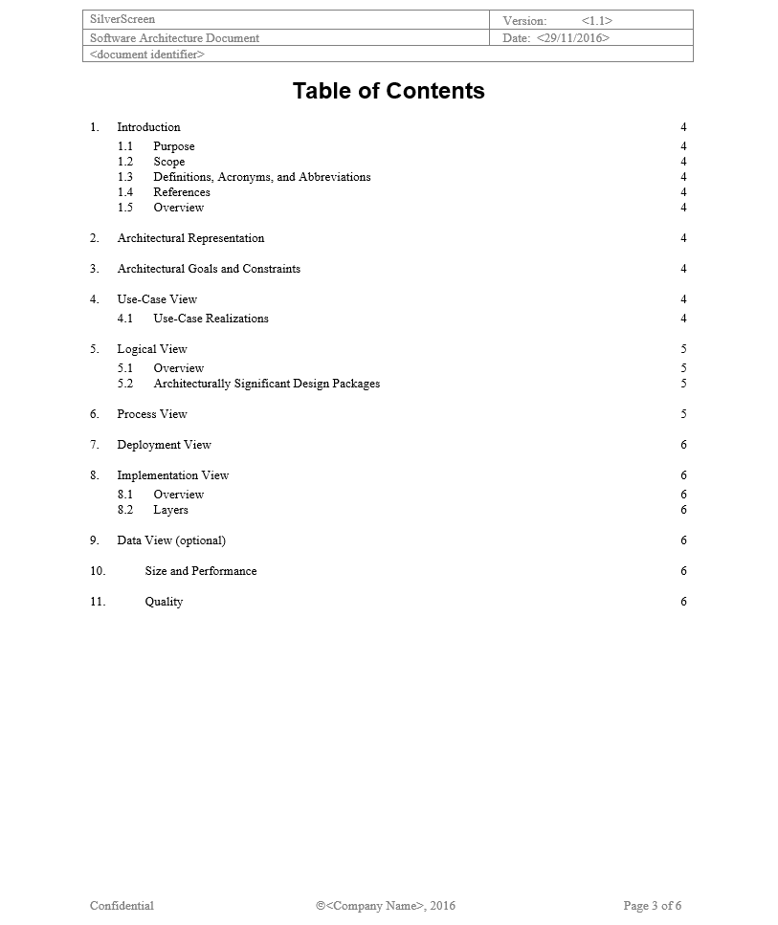

Slide 11
Unsere Methodik
Projektzerlegung und in Phasen geteilte Spezifizierung
Nutzen des RUP (Rational Unified Process)
Frühe tiefgehende architektonische Planung
Iterative phasengeteilte Vorgehensweise ermöglicht leichte spätere Änderungen
Wöchentliche neue Zielsetzung und Qualitätskontrolle des Teams
Nutzen der angesehenen iterativen „Scrumming“ Entwicklungsmethode
Softwaregestützter optimierter Ablauf per JIRA

Slide 12
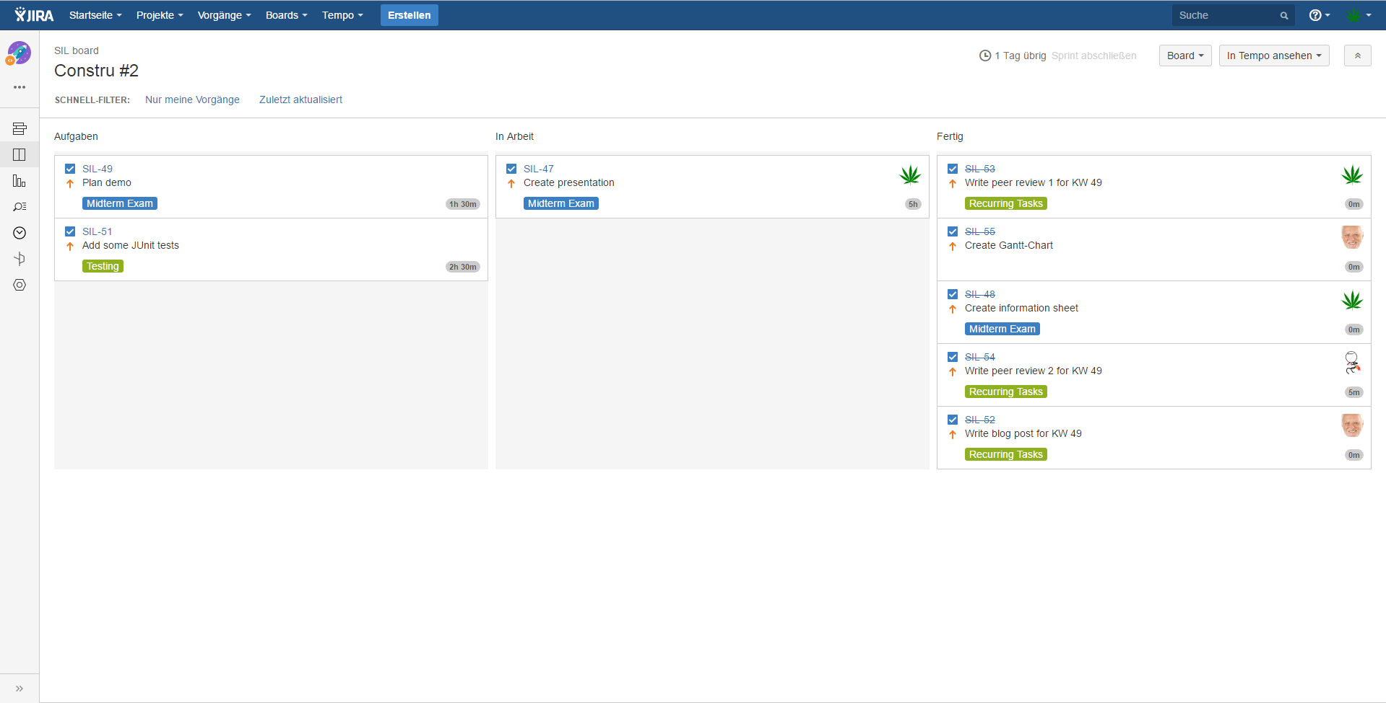

Slide 13
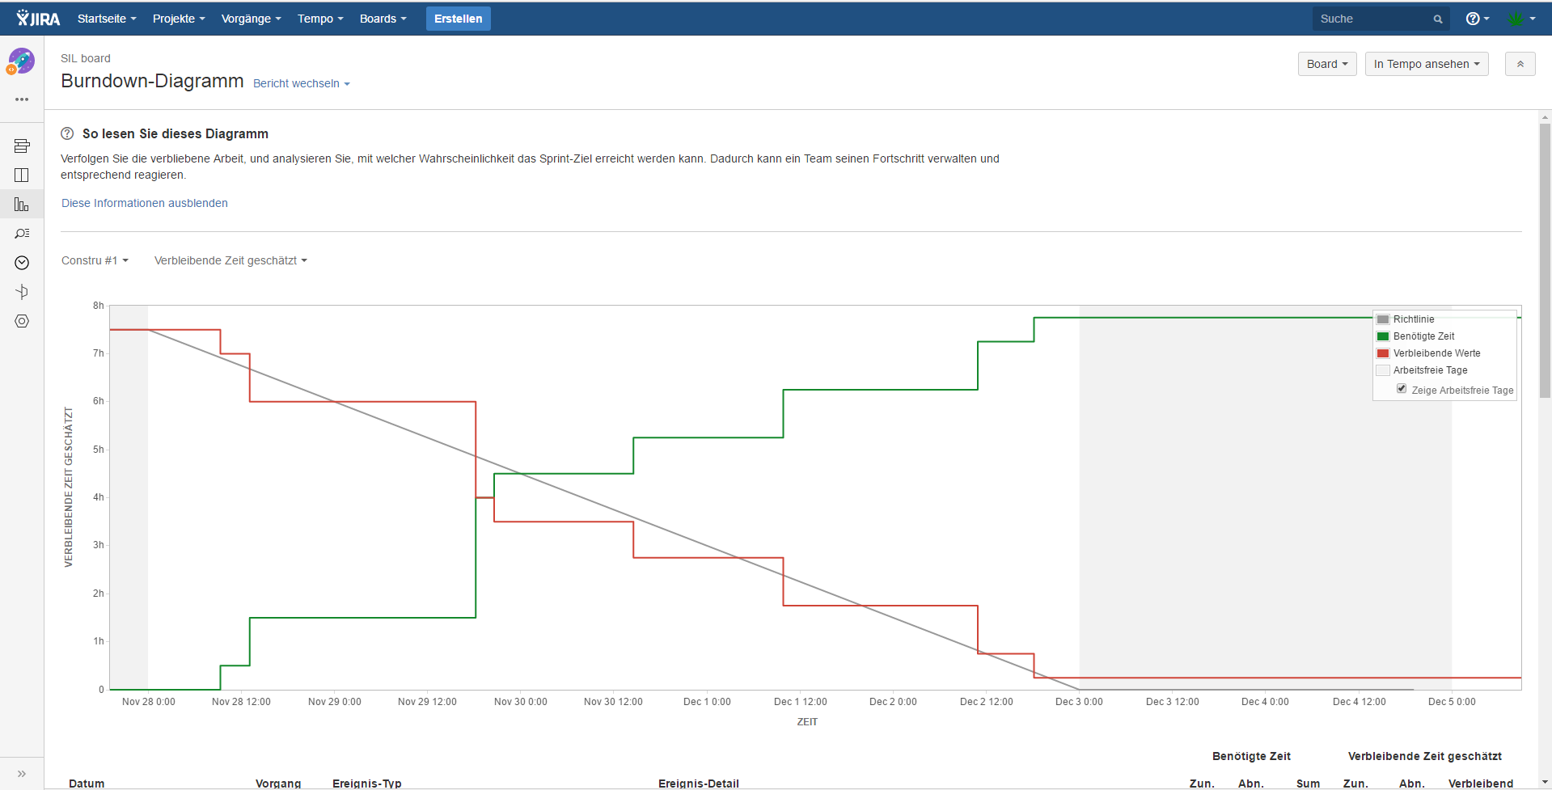

Slide 14
Technische Funktionalitäten
Demo

Slide 15
Technische Funktionalitäten
Demo
Bis dato implementierte Funktionalitäten
Login
Register -> Account verifizieren
Einstellungen
About us

Slide 16
Technische Funktionalitäten
Demo
Bis dato implementierte Funktionalitäten
Login
Register -> Account verifizieren
Einstellungen
About us
Klassendiagramm
Strukturierte Aufteilung des Sourcecodes

Slide 17
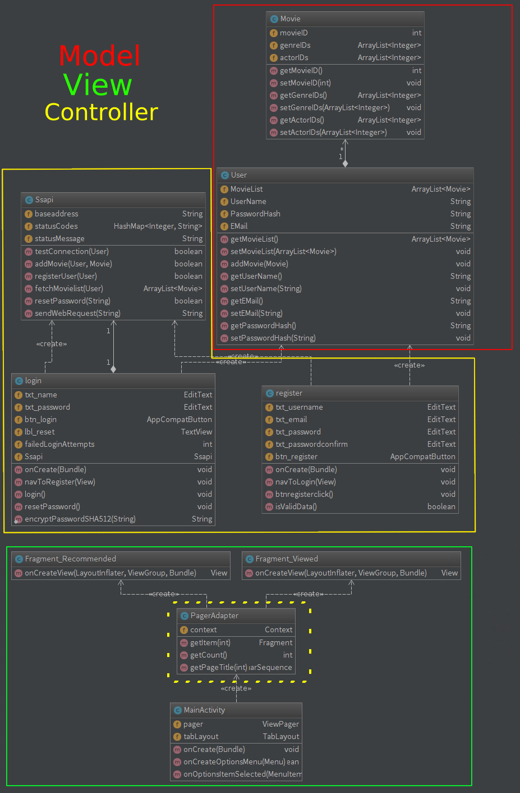

Slide 18
qualität
Nutzen des 4-Augen Prinzips
Deployment nur über standardisierte Git-Schnittstelle
Gegenseitige Prüfung vor Änderung des Produkts

Slide 19
qualität
Nutzen des 4-Augen Prinzips
Deployment nur über standardisierte Git-Schnittstelle
Gegenseitige Prüfung vor Änderung des Produkts
Nutzung manueller, sowie automatisierter Testmöglichkeiten
Sichert Funktionalität des Produkts
Einhaltung der im Use-Case definierten Bedingungen
Testmöglichkeit über bereits konfigurierten Web-Server

Slide 21
Präsentation
Live Test

Slide 22
Für weitere fragen stehen wir ihnen gerne zur verfügung

